Slide 1
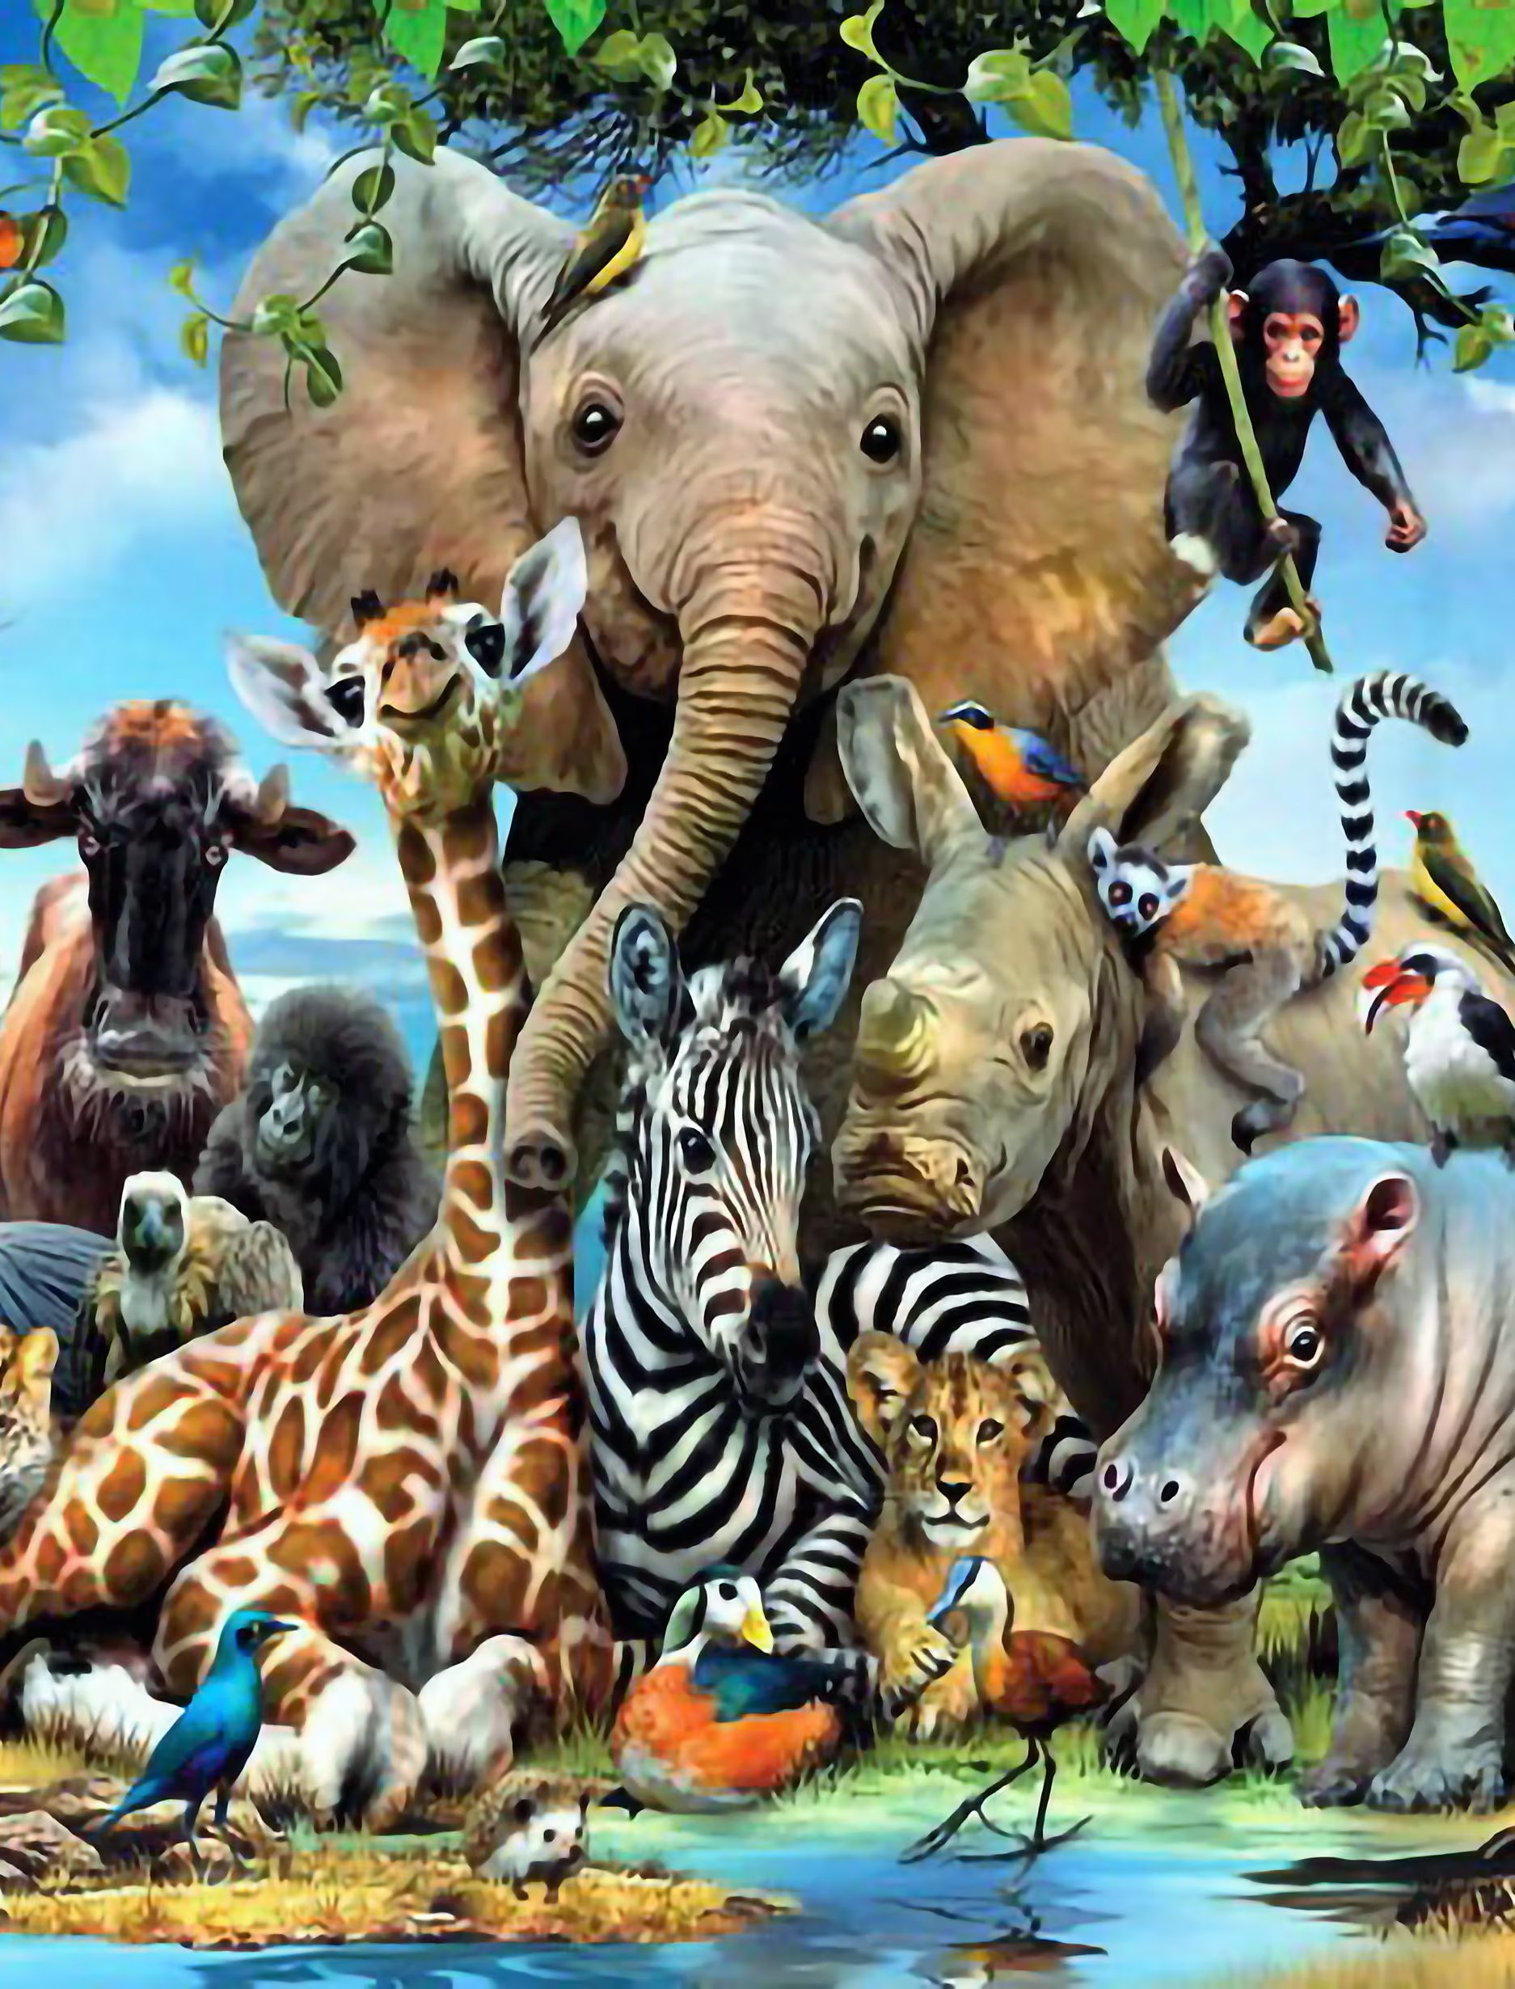

生物的类别
是怎么产生的？
创世记1:24
第6课
Notes:
引起动机――动物分类
▇ 教学器材：每小组预备绿色、红色、蓝色彩笔各一支；小组奖品一份（奖品要按照小组人数预备，例如4人小组要备4块巧克力或4支笔等）

Slide 2
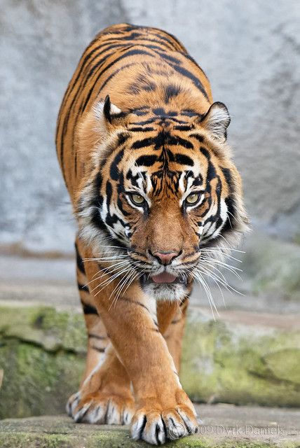
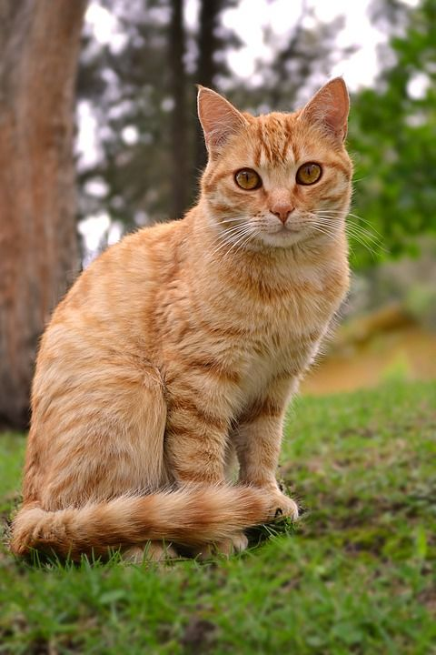
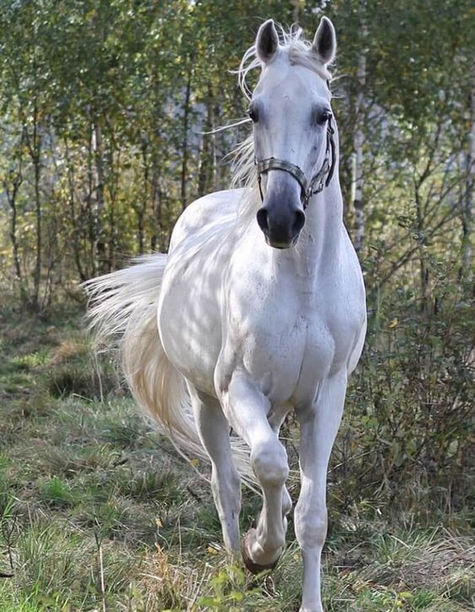
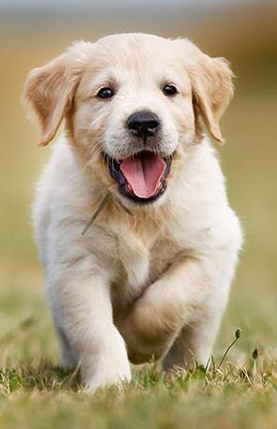
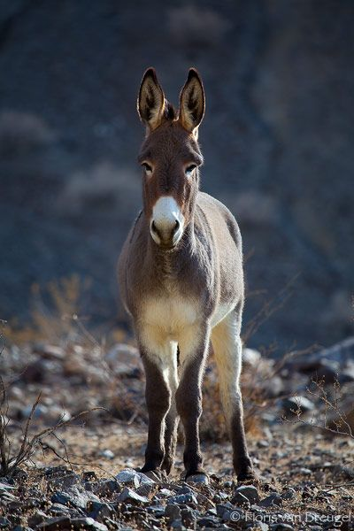
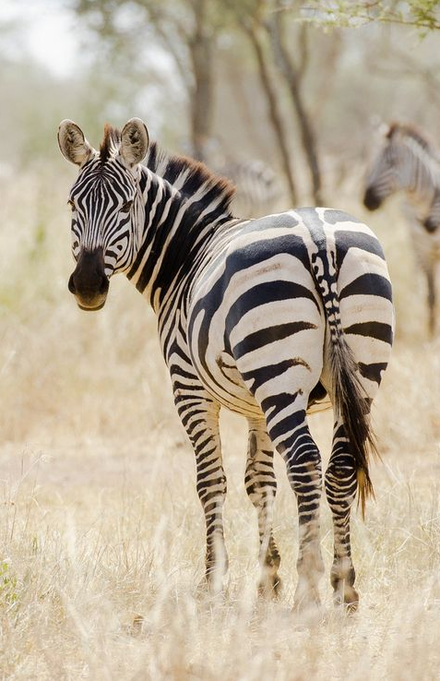
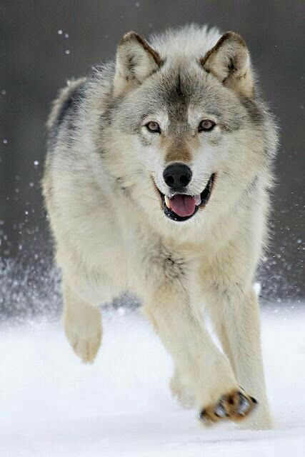
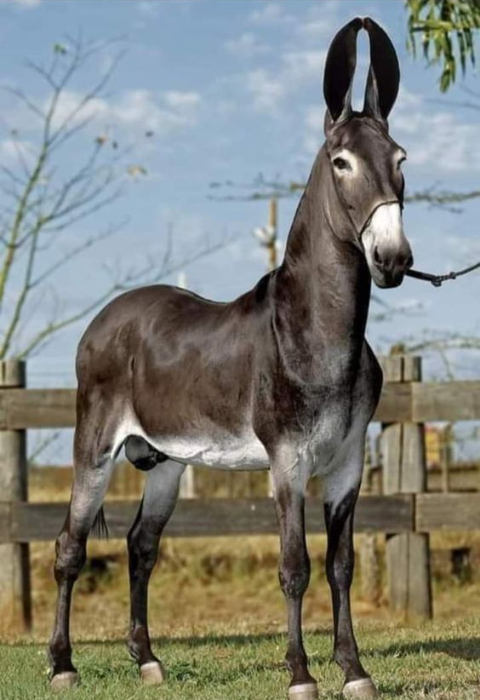
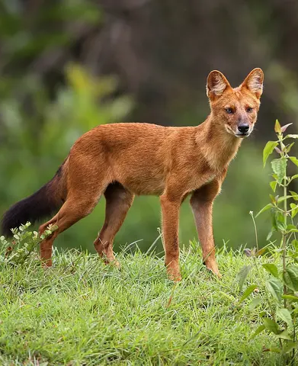
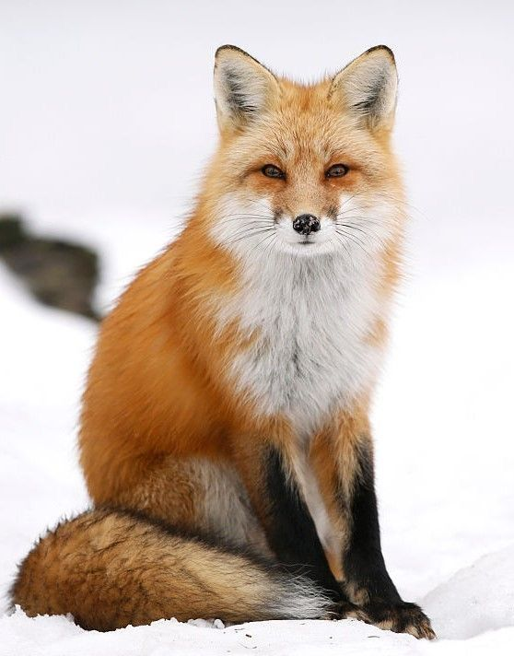
Notes:
欢迎来到动物王国，看这幅动物家族图，你观察到什么？（学生自由发言，老师给予肯定即可）
在自然界里，我们看到许许多多不同的动物。但你知道吗？其实动物王国的动物也像人类一样，是可以按照家族划分的。

Slide 3

Notes:
接下来，给大家一个挑战。

Slide 4
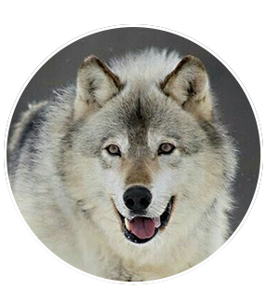
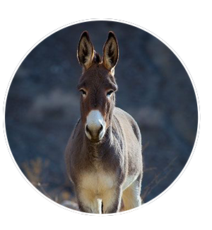

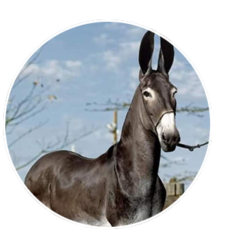
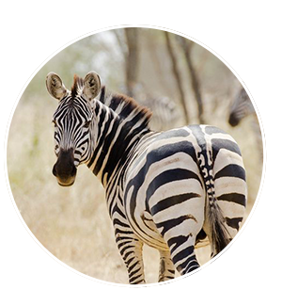
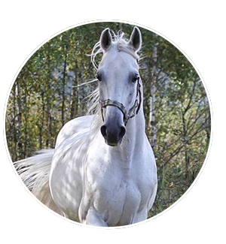
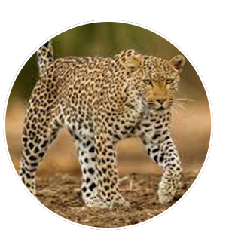
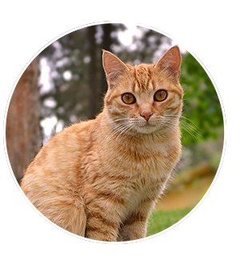
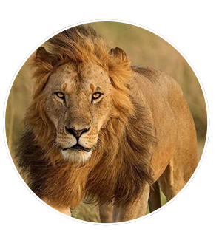
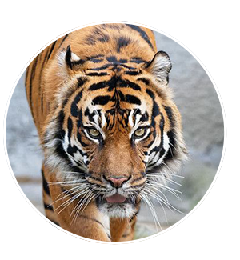
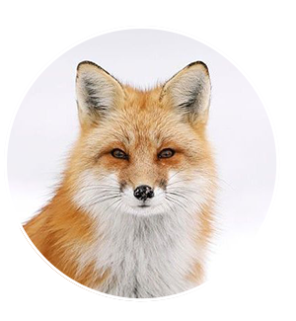
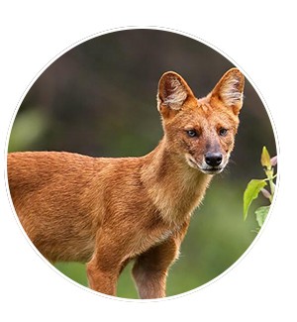
挑战：以小组为单位，在下图中找出：
犬科家族的动物，用绿色填充该动物的圆圈，如图所示。
猫科家族的动物，用红色填充。
马科家族的动物，用蓝色填充。
要求：在3分钟内完成，一个小组只用完成一份作业，
最快完成且正确率最高的小组可获得奖品一份。
骡
驴
豺
Notes:
那就是要以小组为单位，在这张图片中找出：
1. 犬科家族的动物，用绿色填充该动物的圆圈，如图所示。
2. 猫科家族的动物，用红色填充。
3. 马科家族的动物，用蓝色填充。
要求：在3分钟内完成，一个小组只用完成一份作业。最快完成且正确率最高的小组可以获得奖品一份，每个小组有一次改正的机会。
★ 写给老师的提醒
1. 先公布规则，确保所有学生都明白规则后再计时，以免引起纷争。
2. 当某小组完成后，老师只要记下他们完成的时间，不用公布答案。如果小组的答案不正确，老师可以提醒说：没有全对。如果该小组马上更正，并且仍旧是第一个完成的，就可算获胜。
3. 若全班没小组全对，就把奖品颁给完成速度最快，正确率最高的组。
4. 3分钟后，老师颁奖，并请全班为他们鼓掌祝贺。

Slide 5
豺
狐狸
犬科
猫科
豹
驴
骡
马科
Notes:
老师公布答案：
犬科家族的动物有： 狗、狼、豺、狐狸。
（P 击）猫科家族的动物有：老虎、狮子、猫、豹。
（P 击）马科家族的动物有： 马、斑马、驴、骡子。

Slide 6
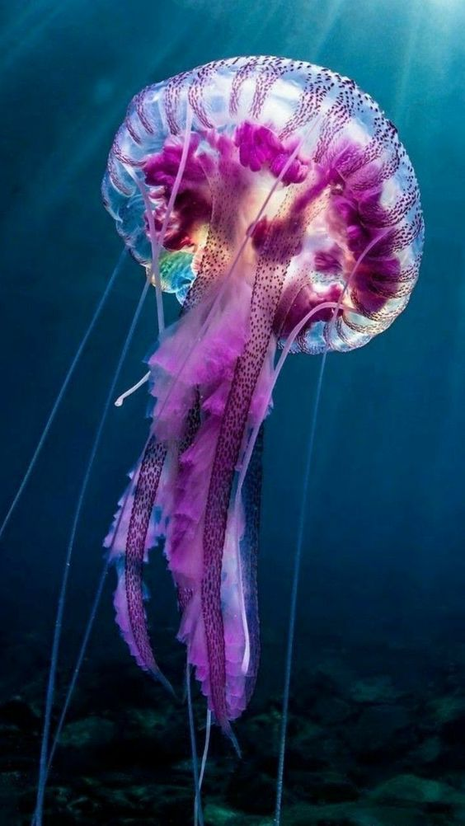
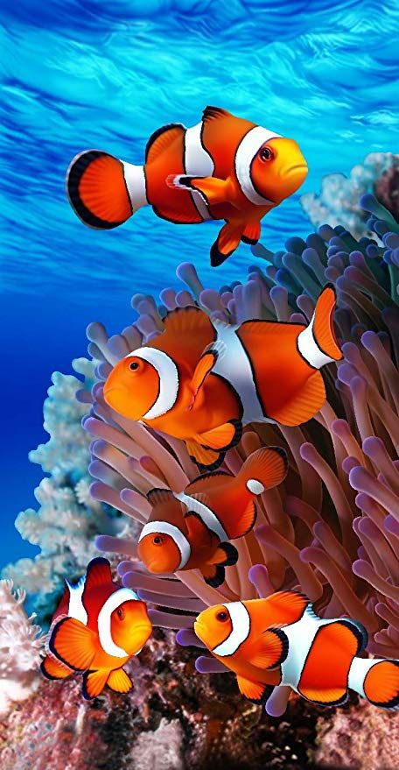
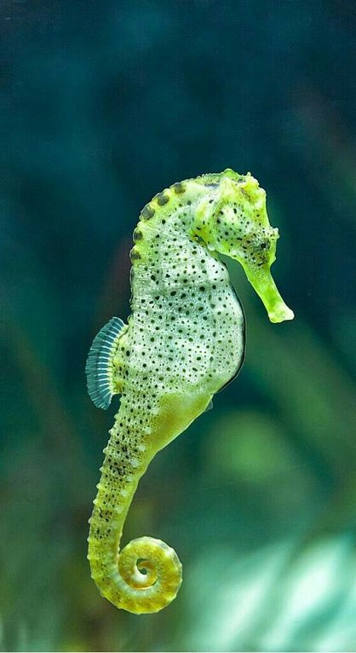
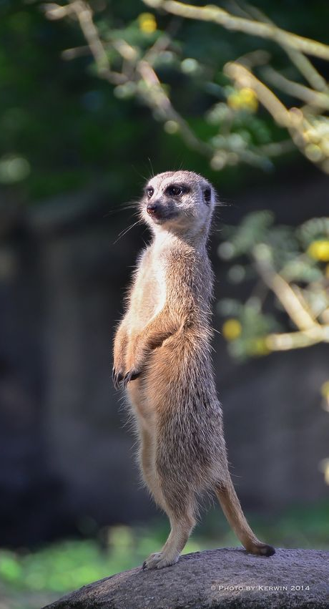
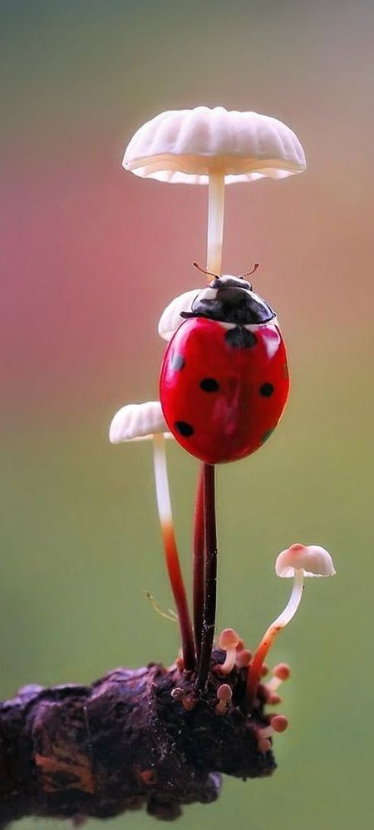
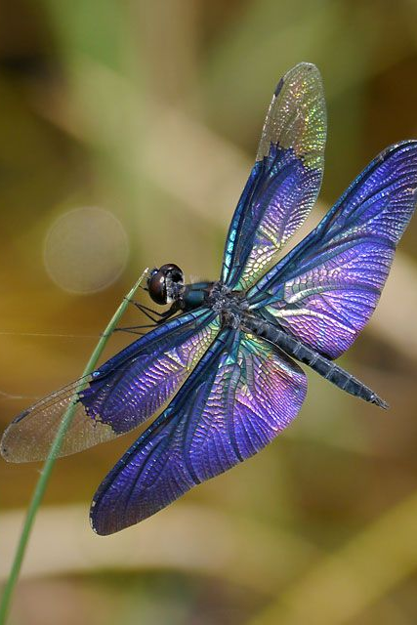

自然界中有许多不同类别的生物，这些不同的类别是怎么产生的呢？
Notes:
★ 转接语：自然界中有许多不同类别的生物，这些不同的类别是怎么产生的呢？（邀请1-2位学生回答）听完今天这节课，你就能知道答案了。
★ 祷告开始

Slide 7
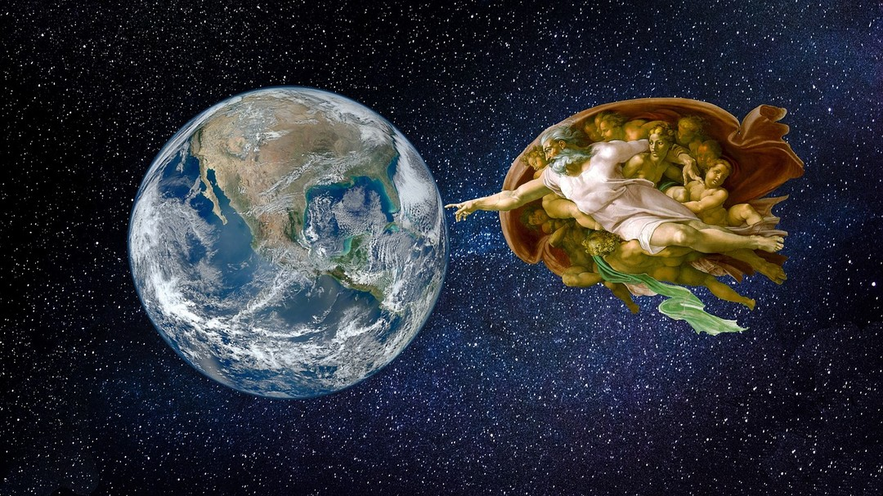
神说
创世记1:1起初，神创造天地。……24神说：“地要生出活物来，各从其类；牲畜、昆虫、野兽，各从其类。”事就这样成了。25於是神造出野兽，各从其类；牲畜，各从其类；地上一切昆虫，各从其类。神看著是好的。
1. 按照圣经，生物是从哪里来的？
神用话语直接造出来的。
Notes:
动物的类别，即物种，到底是怎么产生的？对此，不同的人有不同的回答。
我们先来看看圣经的回答。
创世记1：1起初，神创造天地。……24神说：“地要生出活物来，各从其类；牲畜、昆虫、野兽，各从其类。”事就这样成了。25於是神造出野兽，各从其类；牲畜，各从其类；地上一切昆虫，各从其类。神看著是好的。
按照圣经，生物是从哪里来的？（P 击）神用话语直接造出来的。

Slide 8
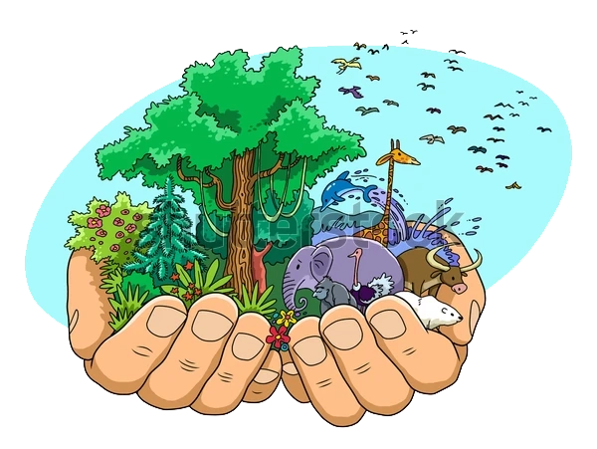
创世记1:1起初，神创造天地。……24神说：“地要生出活物来，各从其类；牲畜、昆虫、野兽，各从其类。”事就这样成了。25於是神造出野兽，各从其类；牲畜，各从其类；地上一切昆虫，各从其类。神看著是好的。
各从其类
各从其类
各从其类
各从其
类
各从其类
2. 生物的类别是怎么产生的？
神按照“各从其类”的规则造出来的。
Notes:
生物的类别是怎么产生的？（P 击）神按照“各从其类”的规则造出来的。

Slide 9
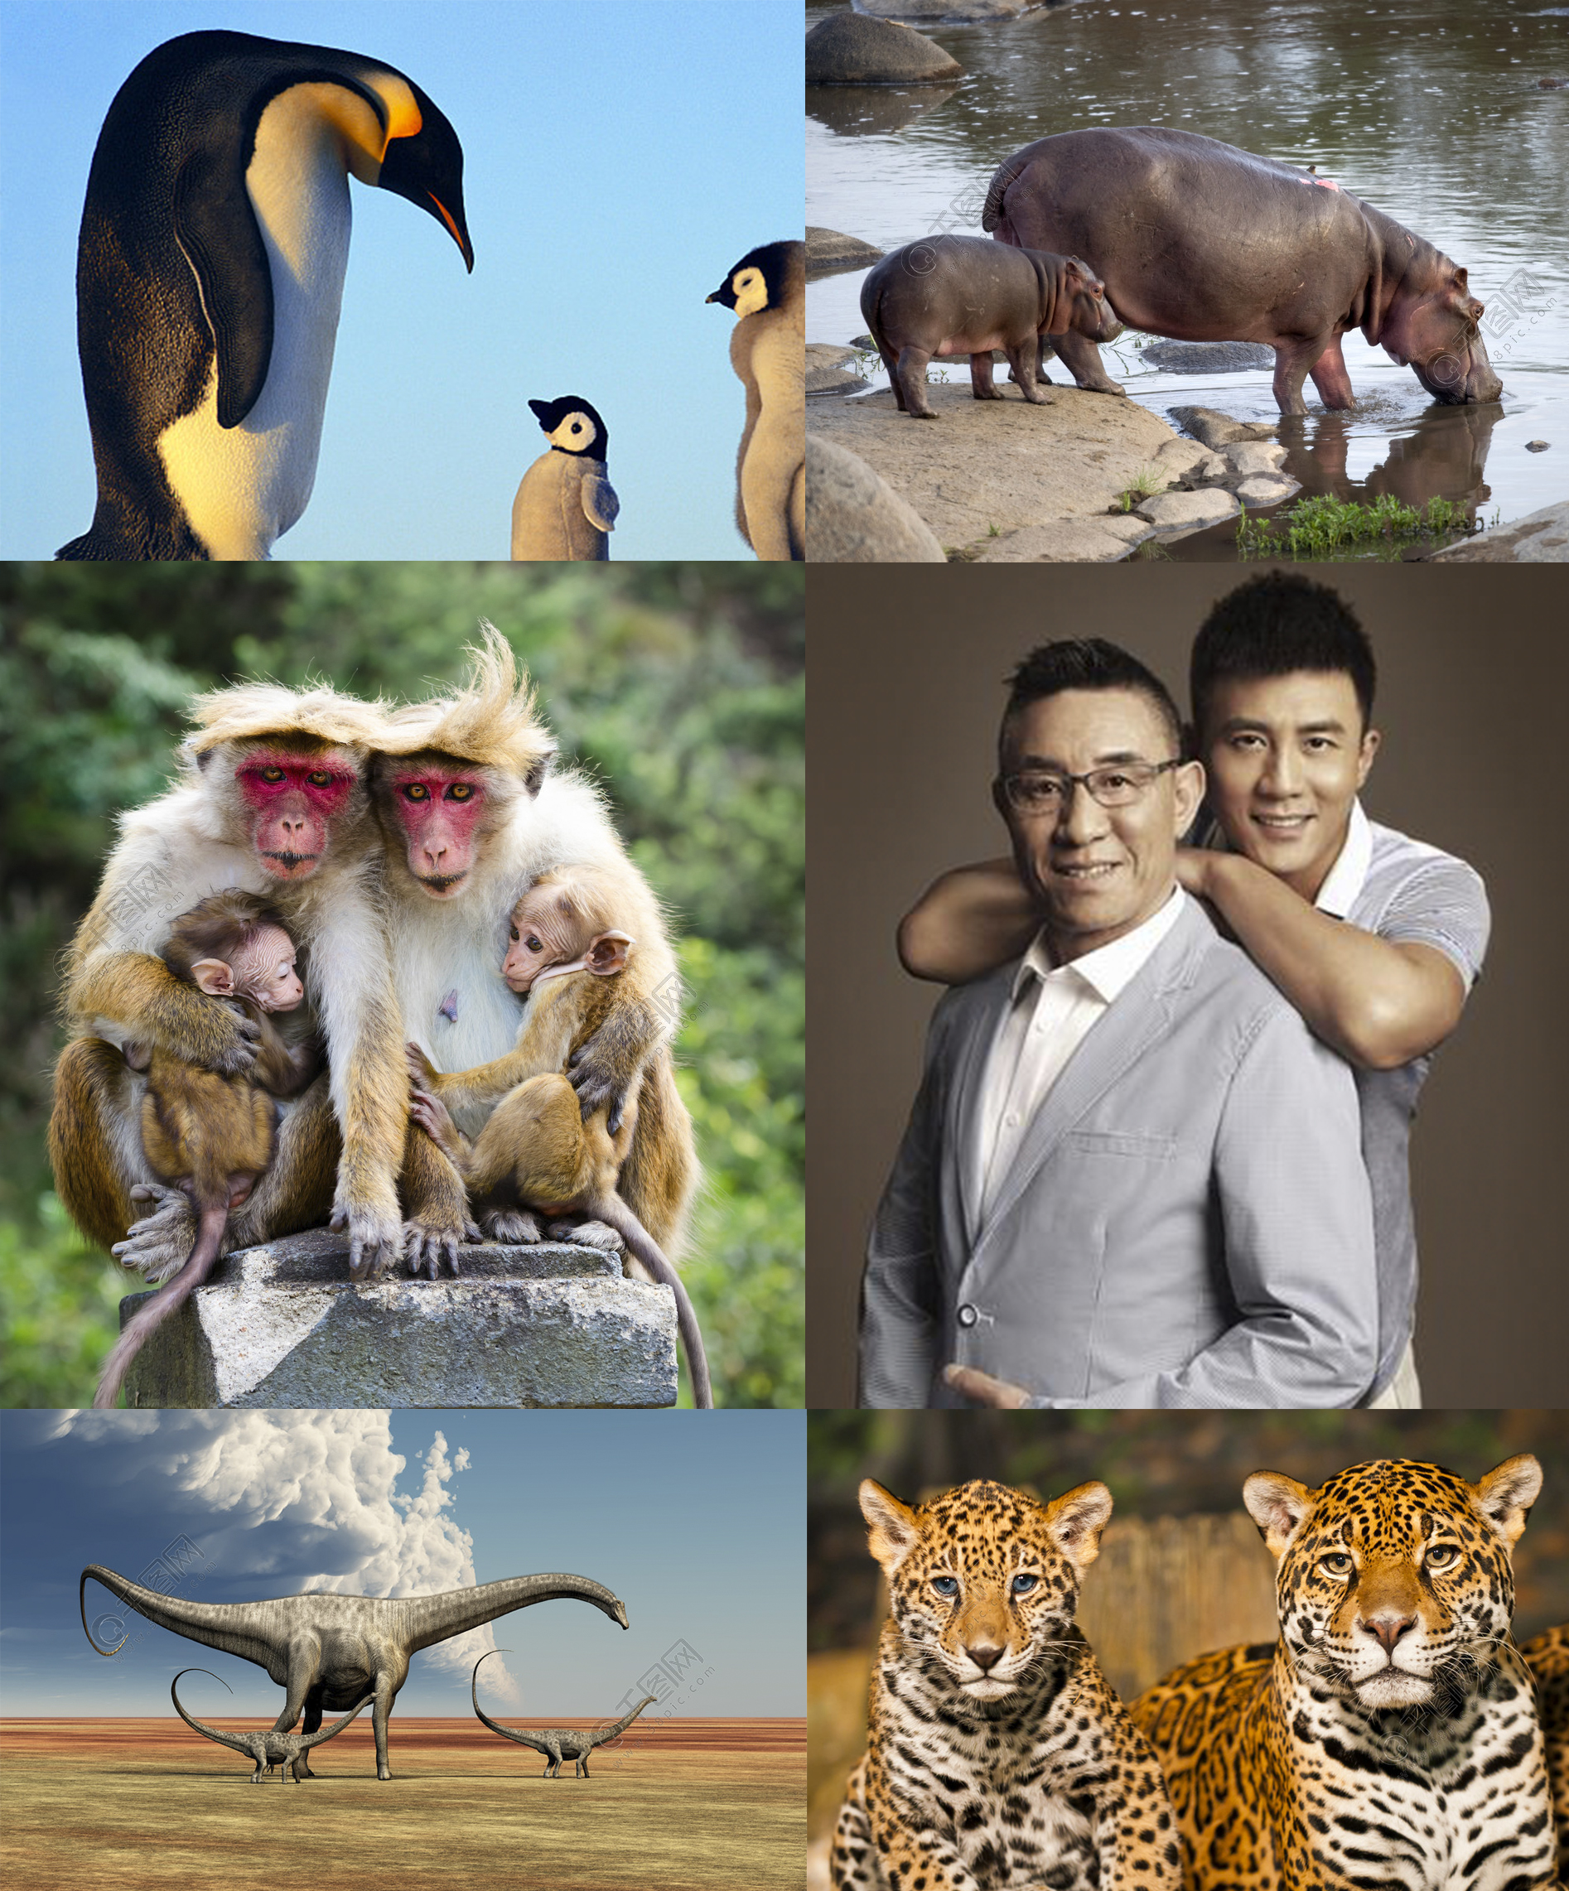
创世记1:1起初，神创造天地。……24神说：“地要生出活物来，各从其类；牲畜、昆虫、野兽，各从其类。”事就这样成了。25於是神造出野兽，各从其类；牲畜，各从其类；地上一切昆虫，各从其类。神看著是好的。
各从其类
各从其类
各
从其类
各从其类
各从其类
3.“各从其类”是什么意思？
同类生出同类，例如人生人，猴生猴，狗生狗。
Notes:
“各从其类”是什么意思？（P 击）同类生出同类，例如人生人、猴生猴、狗生狗。

Slide 10
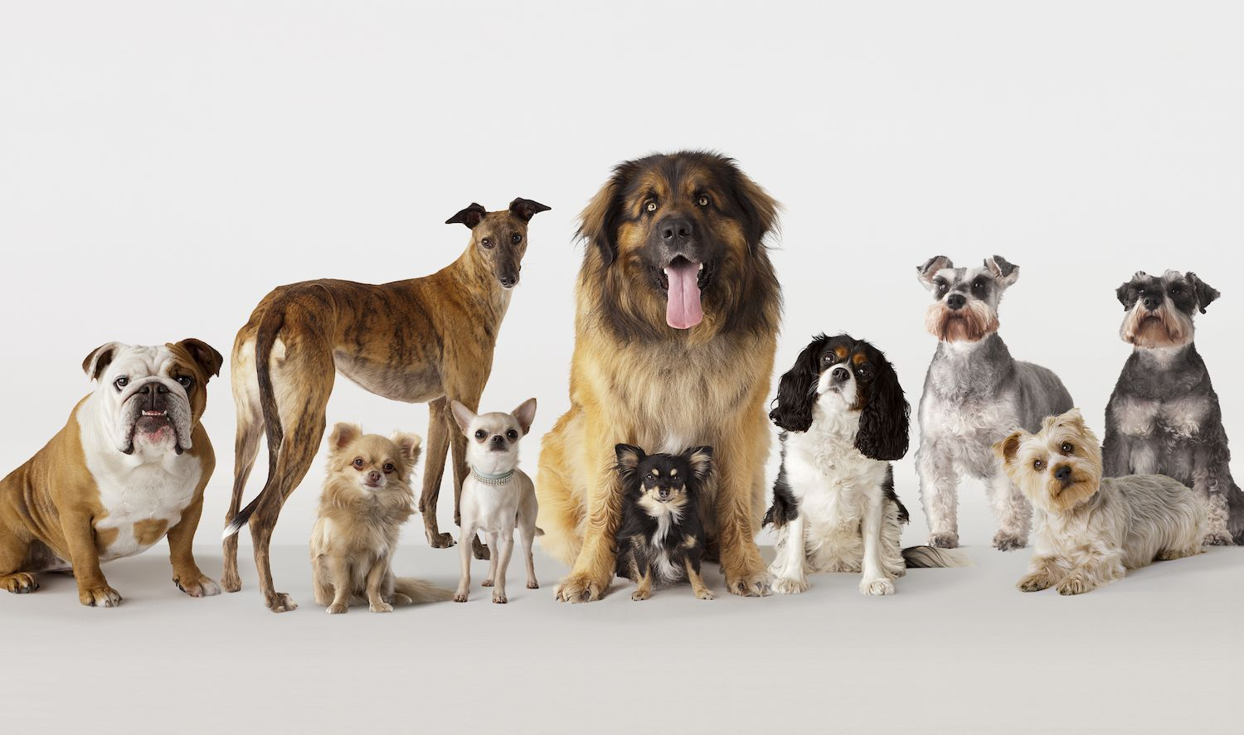
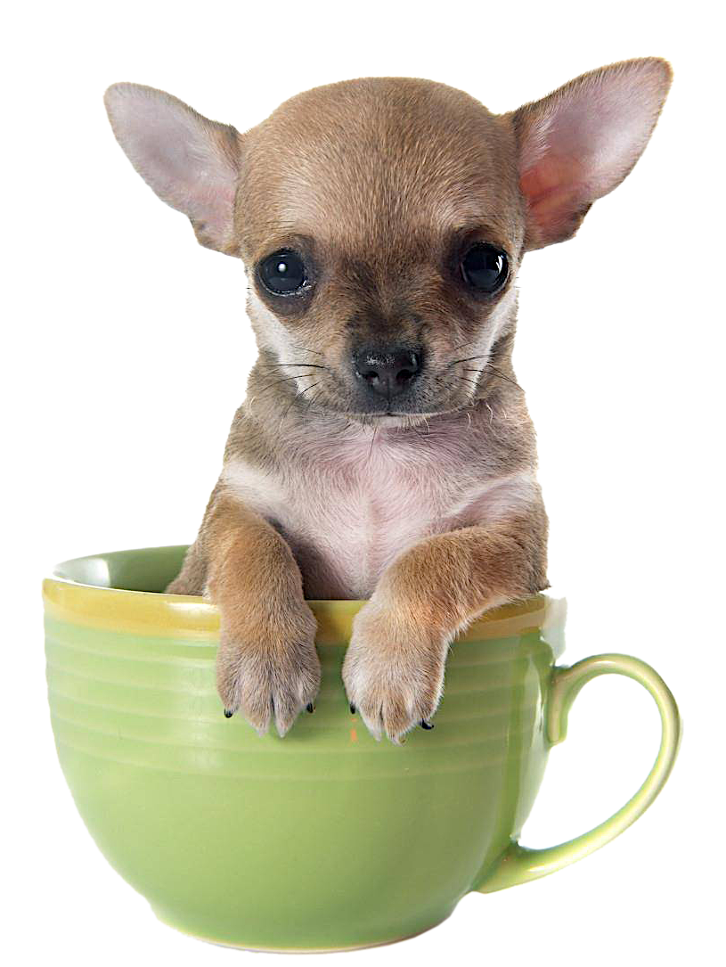
狗的多样性
Notes:
而且，神让每一类动物都呈现出多样性，例如犬科动物有个头超级小的茶杯狗，也有高大的大丹犬等亚种。

Slide 11
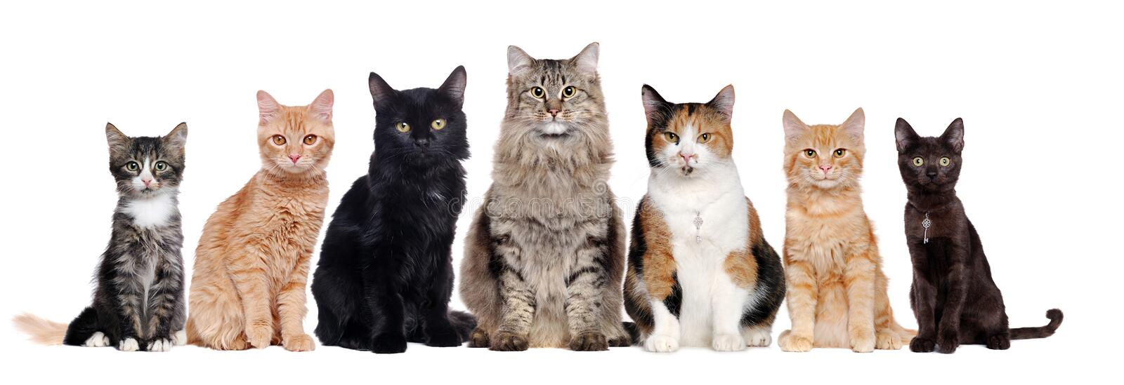
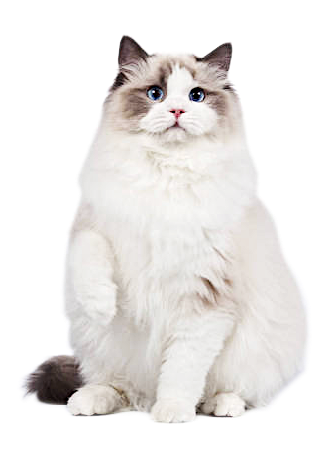
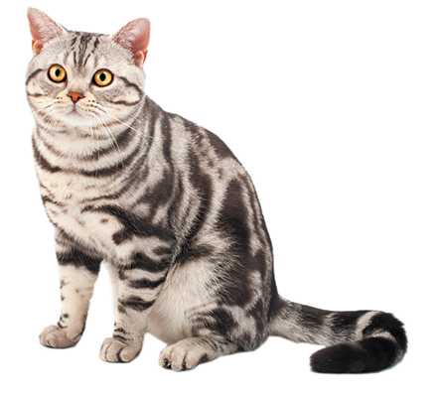
猫的多样性
Notes:
猫科动物有肥胖的布偶猫，也有毛超级短的美国短毛猫。

Slide 12
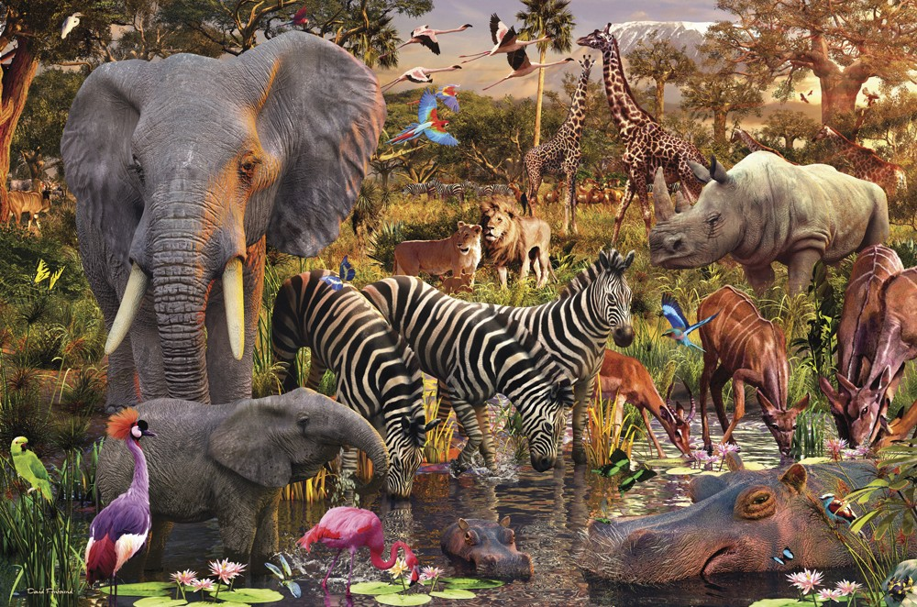
动物不同的类别是神
从一开始按照“各从其类”的规则造的！
Notes:
针对动物类别的产生，如果用一句话来总结圣经的回答，那就是：动物不同的类别是神从一开始按照“各从其类”的规则造的。

Slide 13



圣经关于生物类别的产生
你听明白了吗？
明白
不太明白
不明白
Notes:
对于圣经关于生物类别的产生，你听明白了吗？明白的点头，不太明白的挠头，不明白的摇头。（观察学生的反应）

Slide 14
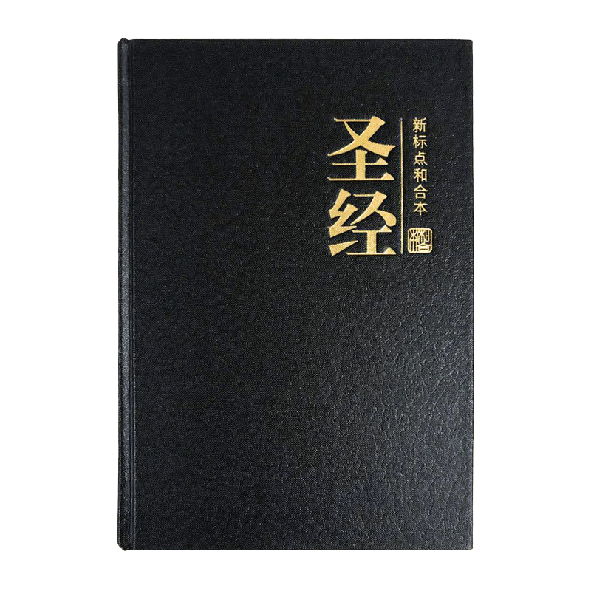
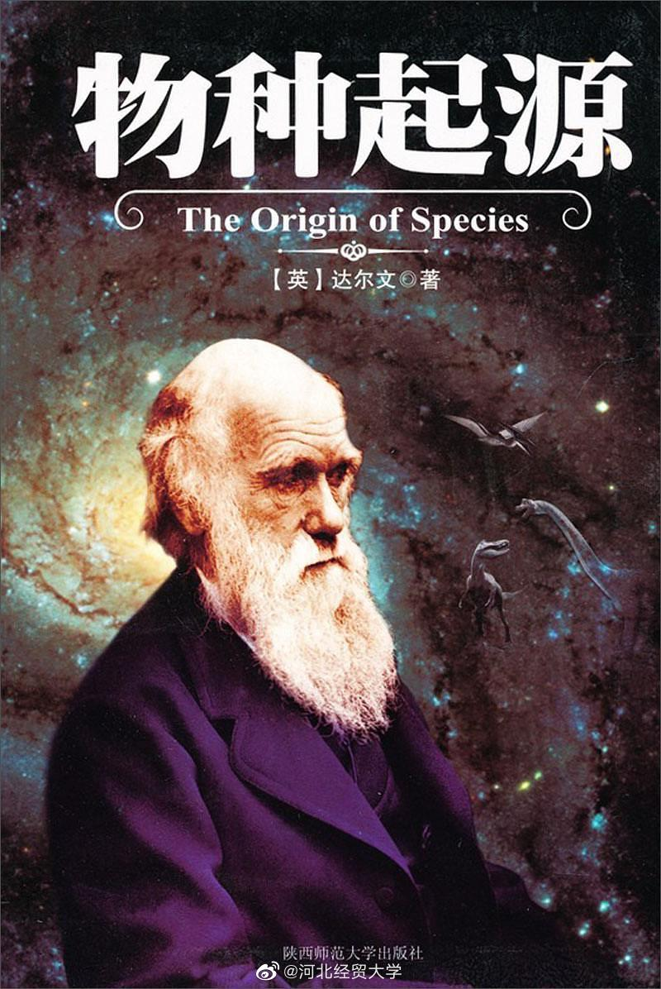
物种是怎么产生的？
创造论
各从其类
进化论
一类变成另一类
Notes:
按照圣经，动物不同的类别是神从一开始按照“各从其类”的规则造的。但关于动物类别（即：物种）的产生，进化论却主张不同的类别是通过一类进化成另一类而形成的。

Slide 15
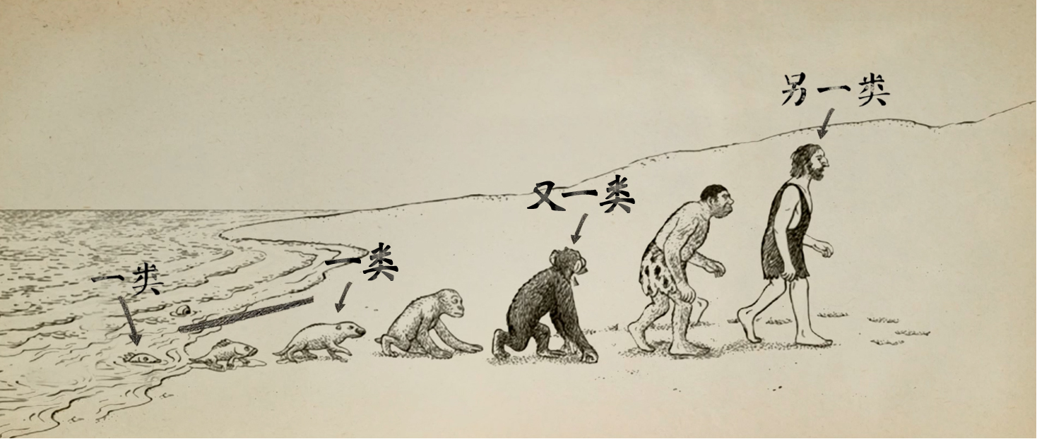
进化论认为生物是自发产生，偶然形成的
Notes:
按照进化论，生物都是自发产生，偶然形成的。以这幅虚构的从鱼到人的进化图为例，很明显水里的鱼是一个类别，陆地爬行动物是另一个类别，而猿猴和人也分别是不同的类别。
所以根据进化论，鱼这个类别的生物会偶然变为陆地上的爬行动物。接下来，陆地爬行动物这个类别的生物就逐渐进化成陆地上的其他动物，最后从猿猴这个类别进化出人这个类别。

Slide 16
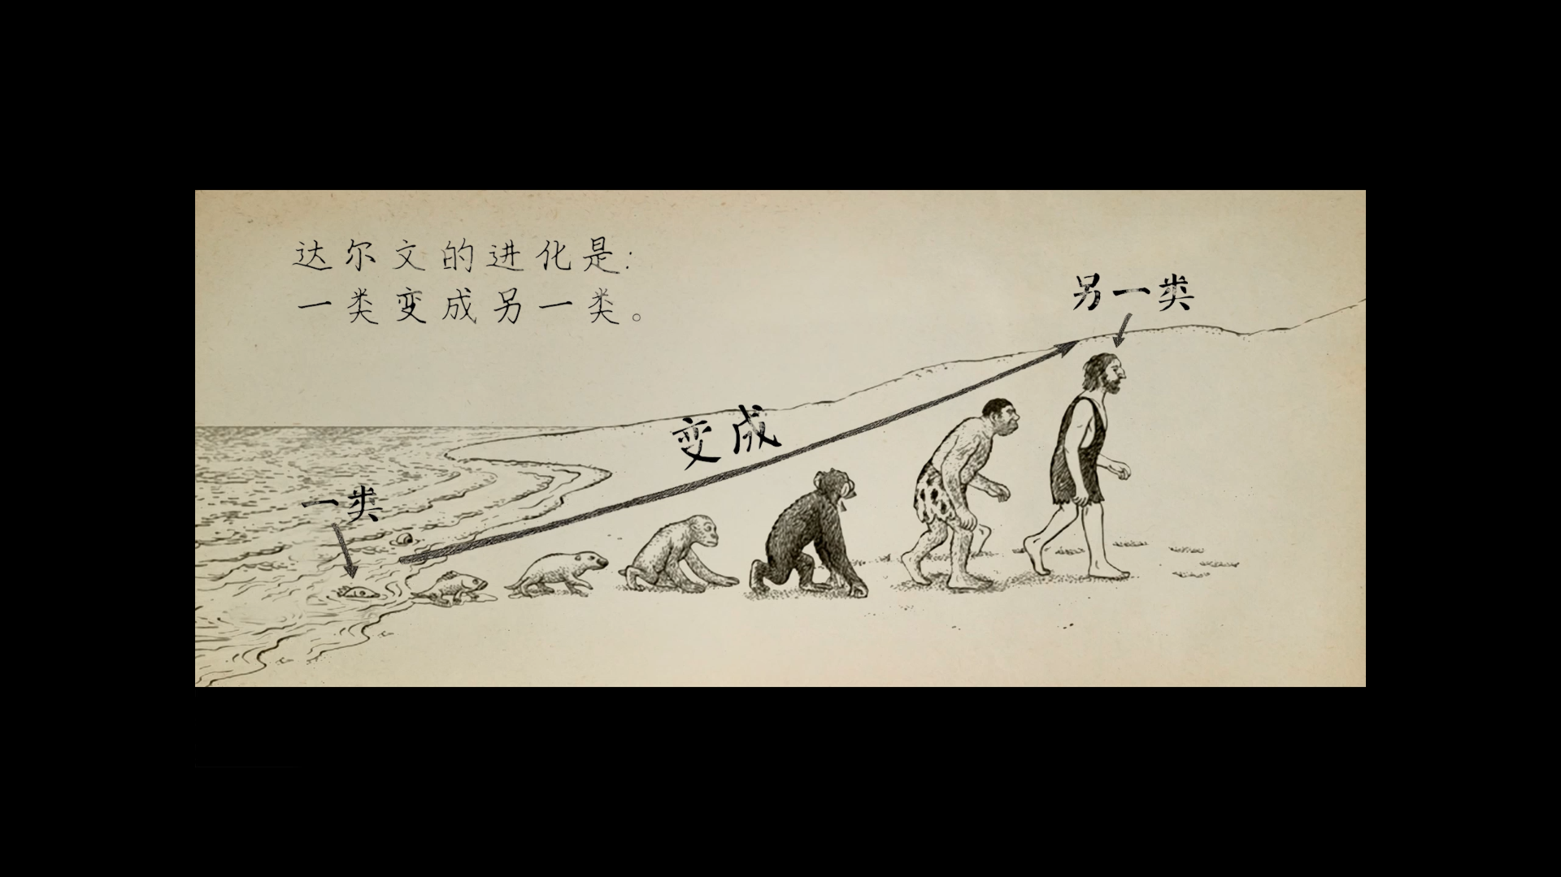
进化论主张动物不同的类别
是通过偶然的方式
从一类逐渐进化为另一类形成的
Notes:
如果用一句话来总结进化论的回答，那就是：进化论主张动物不同的类别是通过偶然的方式，从一类逐渐进化为另一类形成的。

Slide 17
进化论对于生物类别产生的解释
你听明白了吗？
明白
不太明白
不明白
Notes:
进化论对于生物类别产生的解释，你听明白了吗？明白的点头，不太明白的挠头，不明白的摇头。（观察学生的反应）

Slide 18

对比
圣经说：
神按照各从其类的规则造的。
进化论说：
通过偶然，从一类变为另一类。
Notes:
接下来，我们来对比这两个回答，关于不同的物种，圣经说是神创造的，但进化论说是偶然出现的；圣经说是“各从其类”，进化论说是从一类进化为另一类。显然这是两个相互矛盾的说法，不可能两个都正确。到底哪一种才正确呢？
当然，我们不能只听一面之词，毕竟这两种说法都有人信。相反，我们要自己独立思考来找到正确的、科学的答案。这就是我们今天的挑战！真正的科学是建基于客观事实的。接下来，让我们进入自然界，做些客观的观察吧。

Slide 19
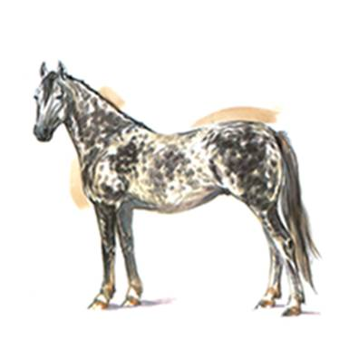
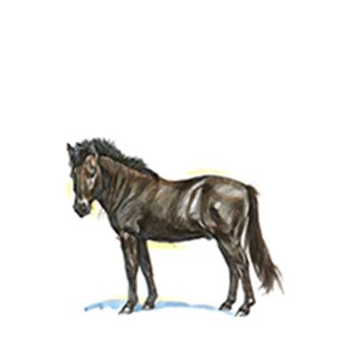
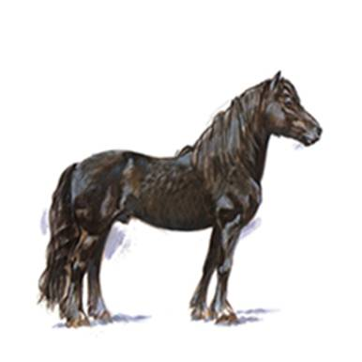
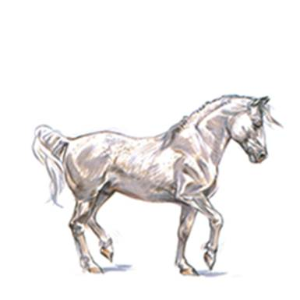
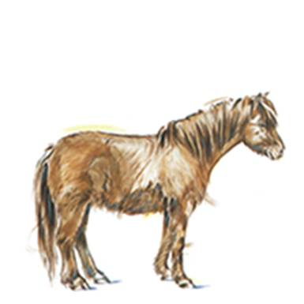
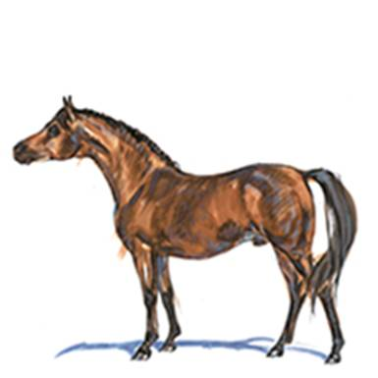
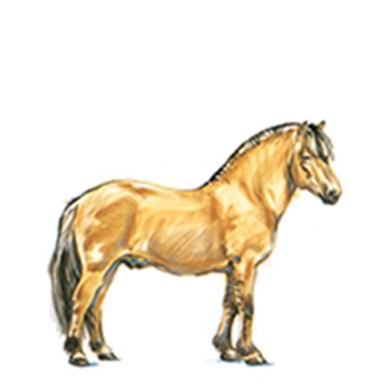
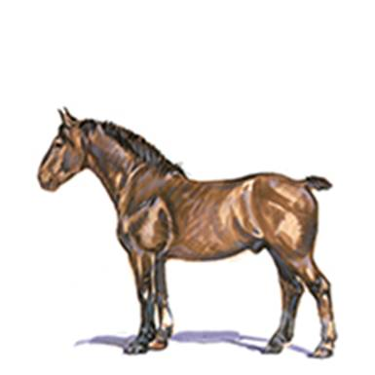
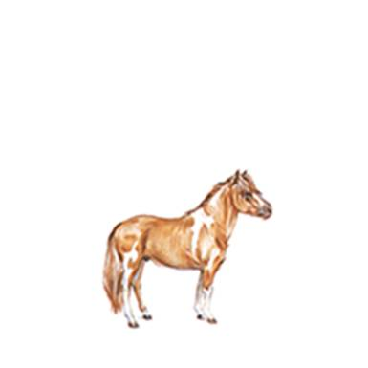



它们有什么相同和不同之处？
Notes:
看这是什么动物？（等候学生回答）马，这些马是各种各样的。你观察到这些马有什么相同之处？（等候学生回答）它们都有基本相同的身体结构，例如都有马特有的长脸，马特有的蹄子等。这些马有哪些不同之处？（等候学生回答）它们的尾巴有长有短，体型有大有小；甚至大马的个头可能是小马的3-4倍。

Slide 20


你知道马这些不同的特征是怎么产生的吗？
Notes:
尽管这些马各不相同，不过它们都还是马，都是同一个类别、同一个物种。现在我们要问：为什么同是马这个物种，却会有这么多不同的形态呢？你知道马这些不同的特征是怎么产生的吗？（邀请1位同学回答，老师不给答案，正面回应学生即可）

Slide 21












它们有什么相同和不同之处？
Notes:
看，这是各种各样的鸡。请问你观察到这些鸡有什么相同之处？（等候学生回答）它们都有基本相同的身体结构，例如翅膀、尾巴等。这些鸡有哪些不同之处？（等候学生回答）有的大、有的小；有的尾巴很高，有的尾巴很矮，还有的脖子长，有的脖子短……

Slide 22

为什么同是鸡这个物种
却会有这么多不同的形态呢？
答：
这些不同形态的鸡是通过变异产生的。
Notes:
现在我们要问：为什么同是鸡这个物种，却会有这么多不同的形态呢？这些鸡的不同特征是怎么产生的？（邀请1位同学回答）回答是：（P 击）这些不同形态的鸡是通过变异产生的。

Slide 23

基因重组和变异是怎么一回事？
Notes:
什么是变异？变异又是什么导致的呢？接下来，让我们带着这些问题来观看以下的视频吧。
（P 击）观看视频：基因重组和变异是怎么一回事？

Slide 24

看完以上视频，你的收获系数是多少？
请用手势回答。
（１代表收获最小，10 代表收获最大）
Notes:
看完以上视频，你的收获系数是多少？请用手势回答。（1 代表收获最小， 10 代表收获最大）
★考考你：选词填空

Slide 25
考考你：选词填空
看这些可爱的狗，有的非常小，有的非常大。这些狗的毛色各不相同，体态也各不一样，但它们都是狗，属于同一个1. （级别/种类）。这是生物2.
（变异/进化）的例子。
种类
变异
Notes:
看这些可爱的狗，有的非常小，有的非常大。这些狗的毛色各不相同， 体态也各不一样，但它们都是狗，属于同一个 1. （P 击）种类 （级别 / 种类）。 这是生物 2. （P 击）变异 （变异 / 进化）的例子。

Slide 26





考考你：选词填空
狗变异的过程3. （有/没有）产生新的基因，正如洗牌的过程4. （有/没有）产生新的牌一样。一副扑克牌无论重新洗牌多少次，扑克牌永远5.
（能/不能）变成麻将。同样，狗的基因无论重组多少次，也不能“进化”成猫。
没有
没有
不能
Notes:
狗变异的过程 3. （P 击）没有 （有 / 没有）产生新的基因，正如洗牌的过程 4. （P 击）没有 （有 / 没有）产生新的牌一样。一副扑克牌无论重新洗牌多 少次，扑克牌永远 5. （P 击）不能 （能 / 不能）变成麻将。同样，狗的基因 无论重组多少次，也不能“进化”成猫。

Slide 27

考考你：选词填空
不能
同样道理，猴子的基因无论重组多少次，也6. （能/不能）“进化”成人。变异不能让一类生物变成另外一类，所以变异7. （是/不是）进化。
不是
Notes:
同样道理，猴子的基因无论重组多少次，也 6. （P 击）不能 （能 / 不能）“进 化”成人。变异不能让一类生物变成另外一类，所以变异 7. （P 击）不是 （是 / 不是）进化。

Slide 28




生物教科书在错误地使用一些例子
来教导进化
Notes:
变异不是进化，但是你知道吗？生物教科书上却在错误地使用一些例子 来教导进化，比如说接下来地雀的例子吧。

Slide 29

加拉帕戈斯群岛的地雀
你发现这些地雀的嘴巴有什么不同吗？
Notes:
看这幅图，这是加拉帕戈斯群岛上的地雀。课本告诉我们说，达尔文到 了一个叫加拉帕戈斯的群岛上，他在那里看到了这些地雀。你发现这些 地雀的嘴巴有什么不同吗？（等候学生回答） 和你一样，达尔文也发现这些地雀有不同的嘴巴，有的嘴巴比较小，有 的比较大，有的比较细，还有的比较粗。

Slide 30

加拉帕戈斯群岛的地雀
达尔文发现不同嘴型的地雀吃的食物不同，比如说嘴巴细小的地雀吃的是仙人掌里面的种子；嘴巴大且粗的吃坚硬种子里的果仁。
Notes:
除此之外，达尔文还发现不同嘴型的地雀吃的食物也不同，比如嘴巴又小又细的地雀吃的是仙人掌里面的种子；但嘴巴又大又粗的地雀吃的是坚硬种子里的果仁。

Slide 31
达尔文的结论正确吗？
达尔文认为不同的地雀是进化出的新品种。
他认为这些地雀的不同嘴型就是进化论的证据。
Notes:
基于这些观察，达尔文认为在加拉帕戈斯群岛上看到的不同地雀是进化出的新品种。他认为这些地雀的不同嘴型就是进化论的证据。但达尔文的这个结论对吗？

Slide 32


不，地雀没有进化，地雀只是变异了。
这些地雀嘴型的改变是进化吗？
Notes:
我们来思考一下：在学习完了关于变异的知识后，你还会觉得这些地雀嘴型的改变是进化吗？（等候学生回答）（P 击）不，地雀没有进化，地雀只是变异了。

Slide 33

狗和地雀，谁的变化大？
狗的外形差异
是变异导致的
地雀的外形差异
也是变异导致的
Notes:
对比一下各种狗类和加拉帕戈斯群岛的各种地雀，哪一组变异的差别更大呢？很明显，狗的外形差异要比地雀大得多。狗不单是整个嘴的样子变了，它们连毛色、大小、眼睛的颜色等等都发生了巨大的变化。我们知道这些狗的外形差异是变异导致的，同样，加拉帕戈斯群岛地雀的差异也是通过变异产生的，变异不是进化。关于地雀，你听明白了吗？我们来小测一下。
★ 教学小技巧
1. 以下判断对错题，请通过转动身体来表明答案。“向左转”代表“×”，“向右转”代表“√”。
2. 所有人要一起转身。每做完一题，让他们转向老师，下一道题再重新转身。做题完毕后，让孩子坐下。

Slide 34
二、判断对错题
这些地雀的体型和嘴型都发生了变化。（ ）
地雀的这些变化是进化导致的。（ ）
这些地雀是生物变异的例子。（ ）
这些地雀是由别的鸟进化来的。（ ）
✓
✗
✓
✗
Notes:
判断对错题
1. 这些地雀的体型和嘴型都发生了变化。（P 击）（√）
2. 地雀的这些变化是进化导致的。（P 击）（×）
3. 这些地雀是生物变异的例子。（P 击）（√）
4. 这些地雀是由别的鸟进化来的。（P 击）（×）

Slide 35

生物课本错把地雀的变异当作是进化
事实：
地雀变异了
课本犯错：
地雀进化了
Notes:
显然这些地雀没有进化，它们只是变异了。但是你知道吗？生物教科书上仍然在错误地使用这些例子来教导进化，所以请做好心理准备，将来你的生物老师也许会错误地教导你说“这些地雀进化了”。那时候，你可不要因为是老师和课本的教导就动摇你所知道的事实。你要知道课本是人写的，课本会有出错的时候。

Slide 36








知道你读的课本中竟然有错
你的第一反应是怎样的？
1
2
3
4
5
6
7
8
Notes:
知道你读的课本中有错，你的第一反应是怎样的？（请学生选择表情并模仿那个表情）课本除了会错误地把变异教导成是进化外，也会错误地把突变说成是进化。

Slide 37

突变不是进化
突变根本不是进化，突变也不可能导致进化。相反，自然界有无数的真实案例能证明：突变会为生物带来不良影响。
Notes:
其实突变根本不是进化，突变也不可能导致进化。相反，自然界有无数的真实案例能证明：突变会为生物带来不良影响。

Slide 38

自然界突变的例子
基因突变使鸡失去羽毛，冬天好冷啊！
Notes:
你看，这些鸡由于基因突变，结果失去了羽毛，失去羽毛的鸡无法保暖，这是突变造成的不良影响。

Slide 39

自然界突变的例子
由于基因突变，长出6只脚的母牛不能像其他牛一样自由地生活。
Notes:
再看这只小母牛，由于基因突变，它长出了6只脚。它有4只脚在地上走路，另外2只脚从它头的一边垂下来。多出来的脚不仅没用，还给它的身体带来了额外的负重，让它不能像其他牛一样自由地生活，这是突变造成的不良影响。

Slide 40

突变相当于
牌上的瑕疵
突变只会让生物原已存在的基因出现瑕疵和破坏，但不会为生物产生出新的功能和特征。
突变不是进化。
Notes:
如果把生物的基因库比作是一副扑克牌，那么突变就相当于这副扑克牌上的瑕疵，例如扑克牌上磨掉的小角，保存不善形成的褶皱污渍等。
正如一副原本已经存在的扑克牌用久了以后只会出现磨损和缺失，但不会变出崭新的不同的牌一样，突变也只会让生物原本已经存在的基因出现瑕疵和破坏，但不会为生物产生出新的功能和特征。所以突变也不是进化。

Slide 41




发生突变的乌龟不能变成忍者龟
发生突变的人不能变成超人
这些只能发生在想象的动画片和电影小说里！
Notes:
顺便说一下，有时电影或小说里会出现一些例如“突变乌龟变成忍者龟”或者“发生突变的人变成超级英雄”等的桥段，大家都不要相信。因为那些不是科学，而是人为了提高收视率而想象出来的东西。在现实生活中是根本不存在的。关于突变，我们以后会学习更多，今天你只要掌握：突变不是进化就可以了。
好吧，有点扯远了。看完了课本和电影小说里的错误例子后，我们来就目前学过的内容做个小结吧。

Slide 42

科学事实：变异不是进化
进化论
一类变成另一类
创造论
各从其类
Notes:
通过观察自然界的生物，我们已经看到基因重组导致的变异是让同一类生物的不同个体呈现出不同形态的主要原因。变异不是进化。这个科学事实驳斥了进化论的观点，但却支持创造论“各从其类”的观点。还记得“各从其类”是什么意思吗？（等候学生回答）“各从其类”就是同类生出同类，例如马生马，猴生猴。

Slide 43
想一想
神所创造“各从其类”中的“类”相当于“界门纲目科属种”中的哪一个级别？
在陆地脊椎动物的范畴中，“各从其类”中的“类”大概相当于分类学的“科”。
Notes:
现在生物学家会按照“界、门、纲、目、科、属、种”来把生物分类。你知道神所创造“各从其类”中的“类”相当于“界门纲目科属种”中的哪一个级别吗？（邀请学生回答，直到有人答对为止）（P 击）回答是：在陆地脊椎动物的范畴中，“各从其类”中的“类”大概相当于今天生物分类学的“科”。

Slide 44


“类”大概相当于“科”
马科
猫科
Notes:
比如说，我们在课前的“动物分类”中所看到的马科动物，马、斑马、驴等就是圣经“各从其类”所定义的一类。猫科动物，包括狮子、老虎、猫也是圣经定义的一类。神从一开始就赋予了每一类生物强大的遗传变异能力，让世界的物种呈现出多样性。我们的神真的很有创意，不是吗？
接下来，我们就一起来看看圣经所说的“同类繁殖同类”是如何在自然环境中体现出来的吧。

Slide 45
同类才能交配生育
马
驴
骡
骡子
马和驴的杂交
Notes:
在自然界，我们看到马可以和驴交配生育，生出骡子。

Slide 46



同类才能交配生育
马
斑马
斑纹马
+
=
斑纹马
斑马和马的杂交
Notes:
我们还看到马可以和斑马交配生育，生下斑纹马。

Slide 47


不同类无法交配生育
马
鸡
半马半鸡？
+
=
Notes:
但是我们从未观察到马可以和鸡或者狗交配生育，生下半马半鸡、或半马半狗的动物。为什么会这样呢？（邀请1位学生回答）

Slide 48

同类才能交配生育
骡子
马和驴
的杂交
斑纹马
斑马和马的杂交
马科
Notes:
这是因为马、斑马、驴都属于马科动物这个类别。这些同类的动物能相互交配生育，繁殖出下一代。而马和鸡不是同一类、马和狗也不是同一类，因而马既不能和鸡交配生育，也不能和狗交配生育。各从其类，只有同类才能交配繁殖！

Slide 49


同类才能交配生育
老虎
狮子
虎狮兽
+
=
虎狮兽
老虎和狮子的杂交
Notes:
同样的，老虎、狮子和豹子都属于猫科动物，所以老虎和狮子能交配生下虎狮兽。

Slide 50


同类才能交配生育
豹
狮子
豹狮兽
+
=
豹狮兽
豹子和狮子的杂交
Notes:
豹子也能和狮子交配生下豹狮兽。这就是神所创造的“各从其类”！

Slide 51


不同类无法交配生育
老虎
大象
虎象兽？
+
=
但是老虎和大象不是同一类动物，
所以从来没有虎象兽。
Notes:
但是老虎和大象不是同一类动物，所以从来没有虎象兽。记住，只有同类才能交配繁殖！不同类不行。
★ 考考你【老师可以随机点名请学生来回答以下问题】

Slide 52
犬科
猫科
马科
Notes:
回到课前的分类挑战题。绿圈的是犬科动物，红圈的是猫科动物，而蓝圈里的是马科动物。
1. 绿圈的动物能否和红圈里的动物交配生育？为什么？
答：不能，因为它们是不同类的动物。只有同类才能交配生育。
2. 红圈的动物能否和蓝圈里的动物交配生育？为什么？
答：不能，因为它们是不同类的动物。只有同类才能交配生育。
3. 狮子能否和老虎交配生育？为什么？
答：能，因为它们是同类的动物。同类繁殖同类，就是“各从其类”。
4. 狐狸能否和狮子交配生育？为什么？
答：不能，因为它们是不同类的动物。只有同类才能交配生育。
5. 斑马能否和马交配生育？为什么？
答：能，因为它们是同类的动物。同类繁殖同类，就是“各从其类”。
看了这么多自然界的例子后，你发现了什么？（等候学生回答）

Slide 53

关于不同类别动物（即物种）的产生，所观察到的科学事实是支持哪种观点？
A. 圣经的“各从其类”
B. 进化论的“一类进化成另一类”
Notes:
关于不同类别动物、即不同物种的产生，请问我们这节课所观察到的科学事实支持哪种观点？是支持圣经的“各从其类”，还是支持进化论的“一类进化成另一类”？
请认真而仔细地思考以后，再做出你的判断。你将会有1分钟的时间思考，另外1分钟的时间来把你的结果写在老师发给你的纸片上。
★ 教学小技巧
老师按人头为每人准备一张绿色纸片和一张红色纸片。在学生思考的过程中，安静地把纸片分发给孩子。
确保所有人都写好了以后，再让所有人一起举起纸片。
时间到，如果你认为是：A. 圣经的“各从其类”，请举起绿色纸片。如果你认为是：B. 进化论的“一类进化成另一类”，请举起红色纸片。
（P 击）科学事实支持圣经的“各从其类”！

Slide 54
重点回顾
生物的变异不是进化。
物种是按照“各从其类”的规则被神创造的。
Notes:
好吧，这节课上到这里就结束了，我们学到的重点有两个：
1. 生物的变异不是进化。
2. 物种是按照“各从其类”的规则被神创造的。
科学观察吻合圣经的教导，我们一起来大声读出：

Slide 55
创造论：神“各从其类”的创造
创世记1:24神说：“地要生出活物来， 各从其类；牲畜、昆虫、野兽，各从其类。”事就这样成了。25於是神造出野兽， 各从其类；牲畜，各从其类；地上一切昆虫，各从其类。神看著是好的。
创世记1:1 起初，神创造天地。
创世记1:24 神说：“地要生出活物来，各从其类；牲畜、昆虫、野兽，各从其类。”事就这样成了。25 於是神造出野兽，各从其类；牲畜，各从其类；地上一切昆虫，各从其类。神看著是好的。
Notes:
创世记1:1起初，神创造天地。……24 神说：“地要生出活物来，各从其类；牲畜、昆虫、野兽，各从其类。”事就这样成了。25於是神造出野兽，各从其类；牲畜，各从其类；地上一切昆虫，各从其类。神看著是好的。

Slide 56

个人反思
这节课让我印象最深刻的是哪个知识点？
________________________________________________
2.圣经只用4个字“各从其类”就完全概括人类生物学
多年的研究成果，这说明圣经具有什么特点？我该
带着什么样的态度来读圣经？
________________________________________________
3. 通过学习物种，我对神有了什么新的认识？
________________________________________________
Notes:
个人反思：
1. 这节课让我印象最深刻的是哪个知识点？
___________________________________________________________
2. 圣经只用4个字“各从其类”就完全概括人类生物学多年的研究成果，这说明圣经具有什么特点？我应该带着什么样的态度来读圣经？
（参考答案：这说明圣经的话是准确无误的，我们要带着敬畏和相信的态度来读神的话语。）
3. 通过学习物种，我对神有了什么新的认识？
（参考答案：神很有能力和智慧）

Slide 57

祷告结束
Notes:
祷告结束！

